Slide 1
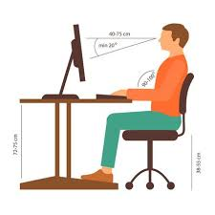

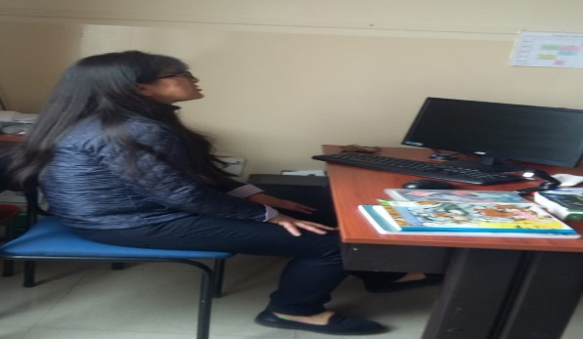
UNIVERSIDAD INTERNACIONAL SEK
MAESTRÍA EN ERGONOMÍA LABORAL
Prevalencia de Trastornos musculo esqueléticos por posturas forzadas en docentes que realizan teletrabajo.
Autor: Md. Marlene Natali Carrera Miranda
Tutor: MSc. Aimée Vilaret

Slide 2
OBJETIVO.
Determinar la prevalencia de trastornos musculo-esqueléticos por posturas forzadas en docentes que realizan teletrabajo.

Slide 3
JUSTIFICACIÓN
Debido a la pandemia por el SARS-COV-2 se ha implementado el confinamiento y teletrabajo como medida preventiva.
Durante el teletrabajo los docentes han implementado puestos de trabajo en el domicilio con los inmobiliarios disponibles
La adaptación a estos nuevos puestos de trabajo y las largas jornadas frente a un computador expone a los docentes a factores de riesgo que pueden contribuir al desarrollo de trastornos osteo- musculares con el tiempo.

Slide 4
JUSTIFICACIÓN
Factores ergonómicos como: posturas forzadas, vibraciones, movimientos repetitivos favorecen el desarrollo de problemas osteo-musculares.
Los trastornos musculo esqueléticos afectan la calidad de vida de los trabajadores, disminuyen la productividad de las empresas, afectan la economía familiar, provocan absentismo labor
Implementación de sistemas de vigilancia
Intervenciones tempranas evitando el desarrollo de estos problemas osteomusculares.

Slide 5
MATERIAL y MÉTODO.
Estudio descriptivo de corte transversal
Puesto de trabajo
Síntomas musculo-esqueléticos
REBA
Cuestionario Nórdico Estandarizado
Análisis descriptivo.
Frecuencia absolutas y relativas

Slide 6

Análisis del puesto de Trabajo.
Subtarea | Postura | Frecuencia | Puntuación | Nivel de Riesgo
Enseñanza | 1 | alta | 6 | Medio
 | 2 | alta | 5 | Medio
Preparación de material | 1 | Baja | 6 | Medio
Evaluación de estudiantes | 1 | Baja | 5 | Medio

Slide 7
RESULTADOS.
VARIABLE | N | %
SEXO
Hombres | 6 | 40%
Mujeres | 9 | 60%
EDAD
20-34 | 12 | 80%
35- 64 | 3 | 20%
Años de experiencia
1-4 | 10 | 66%
5-10 | 4 | 26%
>10 | 1 | 8%
Carga horaria semanal
10-19 | 1 | 7%
20- 40 | 12 | 93%
Horas del computador al día
4- 6 | 1 | 7%
8- 10 | 12 | 80%
10 | 2 | 13%
Edad: 20-34 años y 35 a 64 años

Slide 8
Percepción de molestias Musculo- esqueléticos por segmento corporal y tiempo de aparición.
 | Mujeres (n=9) |  |  | Hombres (n=6)
 | 12 meses | 7 días | Tratamiento recibido | 12 meses | 7 días | Tratamiento recibido
 | N (%) | N (%) |  | N % | N %
Lumbar | 9 (100%) | 7 (46%) | 5(33%) | 6(100%) | 5(28%) | 1(16,6%)
Cuello | 9(100%) | 7(46%) | 5(33%) | 3(50%) | 5(28%) | 1(16,6%)
Hombros | 2 (13%) | 2(13%) | 2(13%) | 1 (16,6%) | 3 (17%) | 0(0%)
Codo | 3(20%) | 3(20%) | 2 (13%) | 2 (33,3%) | 1 (6%) | 0(0%)
Muñeca y Mano | 6(40%) | 6 (40%) | 4 (26,6%) | 5(83,3%) | 1 (6%) | 0 (0%)

Slide 9
Duración de las molestias presentadas en los últimos 12 meses.
 | Molestias en los últimos 12 meses (n15)
 | Cuello (n=12) | Hombro (n=3) | Codo (n=5) | Muñeca (n=11) | Región dorsal lumbar (n=15)
 | N (%) | N (%) | N (%) | N % | N %
Tiempo de molestias
1 - 7 días | 5 (42%) | 0(0%) | 0(0%) | 4(36,6%) | 8(53%)
8-30 días | 3(25%) | 1(33%) | 2(40%) | 3(16%) | 3 (20%)
30 días | 4 (33%) | 2(67%) | 3(60%) | 4(13%) | 4(27%)
Siempre | 0 (0%) | 0(0%) | 0(0%) | 0(0%) | 0 (0%)
Duración de cada episodio
<1 hora | 2 (17%) | 1 (33,3%) | 2 (40%) | 2(18%) | 2(13%)
1-24 horas | 6(50%) | 2(67%) | 0 (0%) | 5(15%) | 9(60%)
1 - 7 días | 1 (8,3%) | 0 (6%) | 1(20%) | 1(9%) | 1(6,6%)
1 – 4 semanas | 2 (16,6%) | 0 (13%) | 1(20%) | 2 (18%) | 2 (13%)
>1 mes | 1 (8,3%) | 0 (3%) | 1(20%) | 1 (9%) | 1 (6,6%)

Slide 10
Duración de las molestias presentadas en los últimos 12 meses.
 | Molestias en los últimos 12 meses (n15)
 | Cuello (n=12) | Hombro (n=3) | Codo (n=5) | Muñeca (n=11) | Región dorsal lumbar (n=15)
 | N (%) | N (%) | N (%) | N % | N %
Tiempo de molestias
1 - 7 días | 5 (42%) | 0(0%) | 0(0%) | 4(36,6%) | 8(53%)
8-30 días | 3(25%) | 1(33%) | 2(40%) | 3(16%) | 3 (20%)
30 días | 4 (33%) | 2(67%) | 3(60%) | 4(13%) | 4(27%)
Siempre | 0 (0%) | 0(0%) | 0(0%) | 0(0%) | 0 (0%)
Duración de cada episodio
<1 hora | 2 (17%) | 1 (33,3%) | 2 (40%) | 2(18%) | 2(13%)
1-24 horas | 6(50%) | 2(67%) | 0 (0%) | 5(15%) | 9(60%)
1 - 7 días | 1 (8,3%) | 0 (6%) | 1(20%) | 1(9%) | 1(6,6%)
1 – 4 semanas | 2 (16,6%) | 0 (13%) | 1(20%) | 2 (18%) | 2 (13%)
>1 mes | 1 (8,3%) | 0 (3%) | 1(20%) | 1 (9%) | 1 (6,6%)

Slide 11
Relación entre molestias de los participantes y las variables estudiadas.
 | Molestias referidas por los profesionales
 | Cuello (n=12) | Hombro (n=3) | Codo (n=5) | Muñeca (n=11) | Región dorsal lumbar (n=15)
 | N (%) | N (%) | N (%) | N % | N %
Edad
20-34 años | 11 (91%) | 2(66,6%) | 4(80%) | 8(73%) | 11(73,3%)
35-64 años | 1(7%) | 1(44,4%) | 1(20%) | 3 (7%) | 4(6,9%)
Años de Experiencia
1-5 años | 9 (75%) | 1(33%) | 4 (80%) | 10 (90%) | 10 (66,6%)
5-10 años | 3 (25%) | 1(33%) | 1(20%) | 1 (10%) | 3 (20%)
>10 años | 0 (0%) | 1(33%) | 0(%) | 0 (0%) | 2(13,3%)
Horas laboradas a la semana
< 10 horas 0(0%) |  | 0 (0%) | 0(0%) | 0 (9%) | 0 (9%)
10- 20 horas 1(8%) |  | 0(0%) | 0 (0%) | 1(10%) | 1(6,6%)
21-40 horas 6 (52%) |  | 4(80%) | 2 (40%) | 5(45%) | 8(53,3%)
>40 horas 5 (42%) |  | 1 (20%) | 3(60%) | 5(45%) | 6 (40%)
Ejercicio
Si | 6(50%) | 2 (66%) | 2 (40%) | 7 (63%) | 8(53%)
No | 6 (50%) | 1 (33%) | 3(60%) | 4 (37%) | 7(47%)

Slide 12
CONCLUSIONES
Los docentes durante la pandemia se han adoptada a la nueva normalidad con la implementación del teletrabajo, durante esta actividad se encuentran expuestos a factores de riesgo ergonómico y a extensas horas de trabajo, factores que contribuyen al desarrollo de problemas osteo- musculares como se evidencia en el estudio el 100% de profesionales presento molestias a nivel de región lumbar y el 80% presenta molestias a nivel de cuello siendo los principales segmentos afectados.
En el análisis del puesto de trabajo con el método REBA se identificó un nivel de riesgo medio en las posturas adoptadas durante la jornada laboral con nivel de acción 2 siendo necesario la implementación de acciones para prevenir el desarrollo de trastornos musculo-esqueléticos en los profesionales.

Slide 13
CONCLUSIONES
Ante la alta prevalencia de trastornos musculo- esqueléticos en los docentes se debe realizar estudios longitudinales para establecer la posible relación entre los problemas osteo- musculares y los factores de riesgo ergonómico encontrados, así como la implementación de sistemas de vigilancia osteo- muscular y la aplicación de programas de prevención en la población objeto de estudio.
Se debe promover y motivar la implementación de pausas activas, las capacitaciones constantes sobre aspectos ergonómicos e higiene postural que beneficiaría a los docentes minimizando el desarrollo de problemas osteo- musculares.

Slide 14
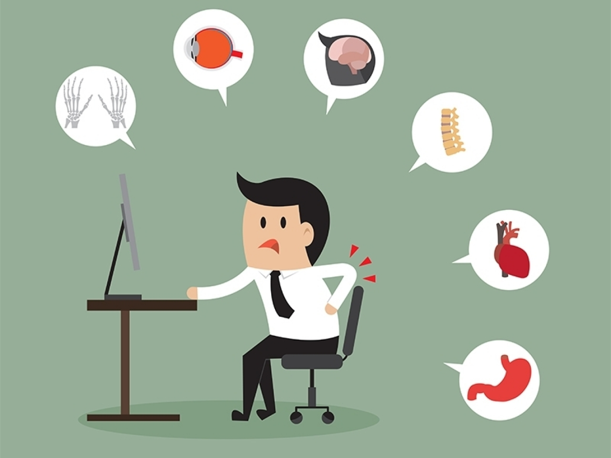
GRACIAS

